Slide 1
Comprensión de las Guías de los Tumores Neuroendocrinos (TNEs)
Jaydira Del Rivero, MD Médico investigador asociado
Oncologia medica
Rama de Terapéutica del Desarrollo Instituto Nacional del Cáncer/Nacional
Institutos de Salud

Slide 2
¿Que son las Guías de Práctica Clínica?
Las guías clínicas sobre el cáncer son recomendaciones basadas en evidencia sobre las mejores prácticas para la prevención, el diagnóstico, el tratamiento y el manejo del cáncer
Estas guías son desarrolladas por paneles de expertos de oncólogos, investigadores del cancer y otros profesionales de la salud para brindar a los proveedores de atención médica y a lospacientes la información y orientación más actualizadas sobre el cuidado del cáncer
Estas guías cubren varios aspectos de la atención del cáncer, incluida la detección temprana, el diagnóstico y la estadificación, las opciones de tratamiento (como cirugía, quimioterapia, radioterapia y terapia dirigida), atención de apoyo y manejo de síntomas, atención de seguimiento y supervivencia. planificación

Slide 3
¿Qué significa para los pacientes?
Los pacientes pueden utilizar estas guias para comprender:
Sus opciones de tratamiento, tomar decisiones informadas sobre la atención del cáncer.
Abogar por el plan de tratamiento más apropiado y eficaz para sus situación individual
Es importante que los pacientes trabajen estrechamente con su equipo de atención médica para discutir y comprender las recomendaciones y desarrollar un plan de atención personalizado que mejor se adapte a sus necesidades y preferencias.
Las guías clínicas para pacientes con tumores neuroendocrinos proporcionan recomendaciones basadas en evidencia sobre el diagnóstico, estadificación, tratamiento y manejo de estos tumores

Slide 4
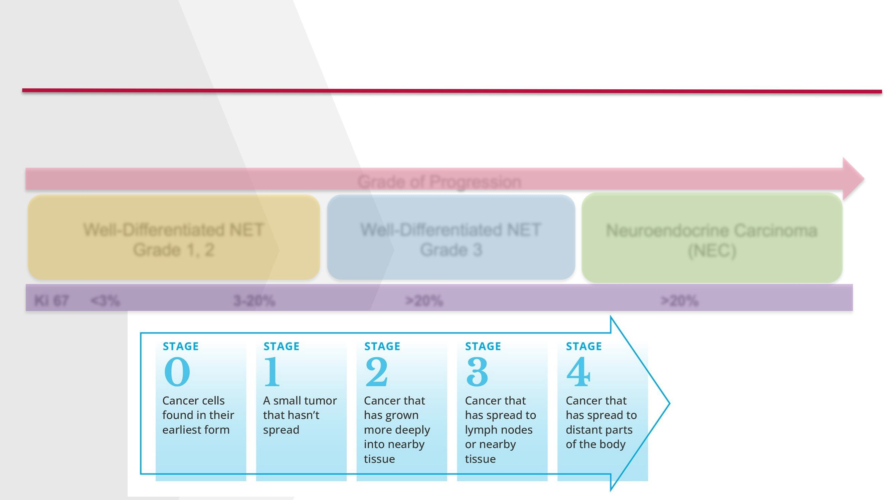
Guias de Recomendaciones en Tumores Neuroendocrinos
Diagnóstico, clasificación y estadificación: las pautas describen las pruebas y procedimientos recomendados para diagnosticar tumores neuroendocrinos, así como estrategias para determinar la extensión (estadio) de la enfermedad.
Grado de progresión
NET bien diferenciado Grado 12
NET bien diferenciado
Grado 3
Carcinoma neuroendocrino
(COMITÉ EJECUTIVO NACIONAL)
Ki 67 <3%
3­20%
>20%
>20%

Slide 5
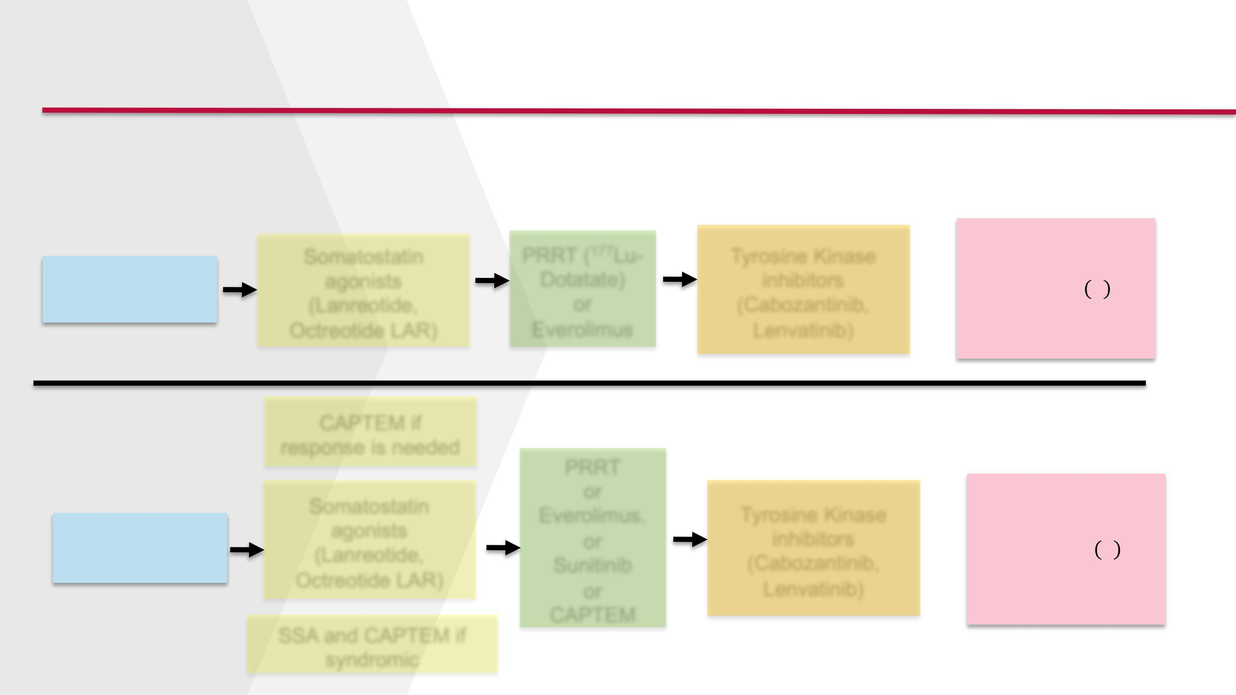
Guias de Recomendaciones en Tumores Neuroendocrinos
Opciones de tratamiento: las pautas cubren una variedad de opciones de tratamiento para los tumores neuroendocrinos, incluida la cirugía, la quimioterapia, la terapia dirigida, la radioterapia y la terapia con radionúclidos receptores de péptidos (PRRT). Las recomendaciones pueden adaptarse al tipo y estadio específicos del tumor.
Otros: α­PRRT,
Re­PRRT β
Quimioterapia
Ensayos clínicos
Agonistas de la
somatostatina
(lanreotida, Octreotida LAR)
PRRT (177Lu­
dotata)
Inhibidores de la tirosina quinasa
(Cabozantinib, Lenvatinib)
Intestino delgado
NET
o
everolimus
CAPTEM si
se necesita respuesta
PRRT
o
Otros: α­PRRT,
Re­PRRT β
Quimioterapia
Ensayos clínicos
Agonistas de la
Everolimus.
Inhibidores de la tirosina quinasa
(Cabozantinib, Lenvatinib)
Pancreático NET
somatostatina
(lanreotida, Octreotida LAR)
o
sunitinib
o
SSA y CAPTEM si son sindrómicos
CAPTEM

Slide 6
Guias de Recomendaciones en Tumores Neuroendocrinos
Atención de seguimiento: las pautas brindan recomendaciones para la monitorización continua y la atención de seguimiento para evaluar la respuesta del tumor al tratamiento, controlar los efectos secundarios y detectar cualquier recurrencia de la enfermedad.

Slide 7
Guias de Recomendaciones en Tumores Neuroendocrinos
Atención de apoyo: las pautas pueden incluir recomendaciones para controlar los síntomas y los efectos secundarios del tratamiento, así como para abordar las necesidades emocionales y psicosociales.
http://www.bccancer.bc.ca/health­info/coping­with­cancer/life­after­cancer https://continentalhospitals.com/diseases/neuroendocrine­tumors/

Slide 8
¿Cómo puede un paciente utilizar las Guías TNE de forma eficaz?
Los pacientes con tumores neuroendocrinos pueden utilizar estas guías :
Para comprender mejor su condición,
Tomar decisiones informadas sobre sus opciones de tratamiento.
Trabajar con su equipo de atención médica para desarrollar un plan de atención personalizado.
Es importante que los pacientes comenten las directrices con sus oncólogo o proveedor de atención médica para garantizar que las recomendaciones se adapten a su situación y preferencia individual
8

Slide 9
Guías Disponibles para los TNE

Slide 10
Guías sobre Tumores Neuroendocrinos
Conceptos básicos de TNE
Pruebas
Opciones de tratamiento
TNE del tracto gastrointestinal
TNE pulmonares
TNE del páncreas
Otros TNE
MEN1
Tomar decisiones de tratamiento
Palabras que debe saber
https://www.nccn.org/patients/guidelines/content/PDF/neuroendocrine­patient.pdf

Slide 11
5/9/24
https://www.nccn.org/patients/guidelines/content/PDF/neuroendocrine­patient.pdf

Slide 12
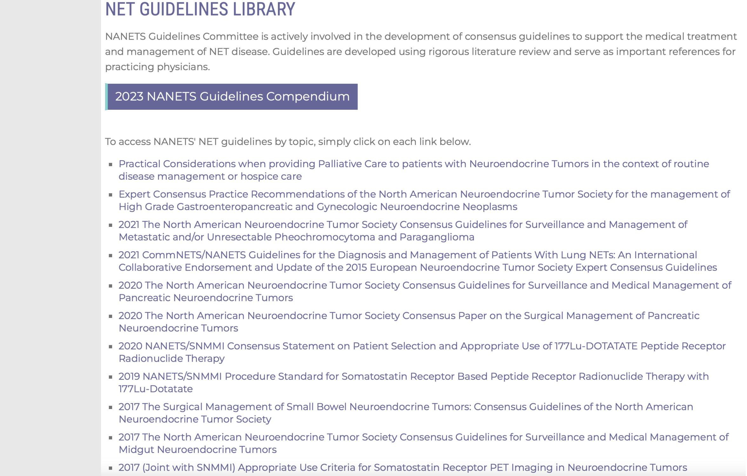
5/9/24

Slide 13
13
Copresidentes: Dres. Kim Pérez y Jaydira Del Rivero

Slide 14
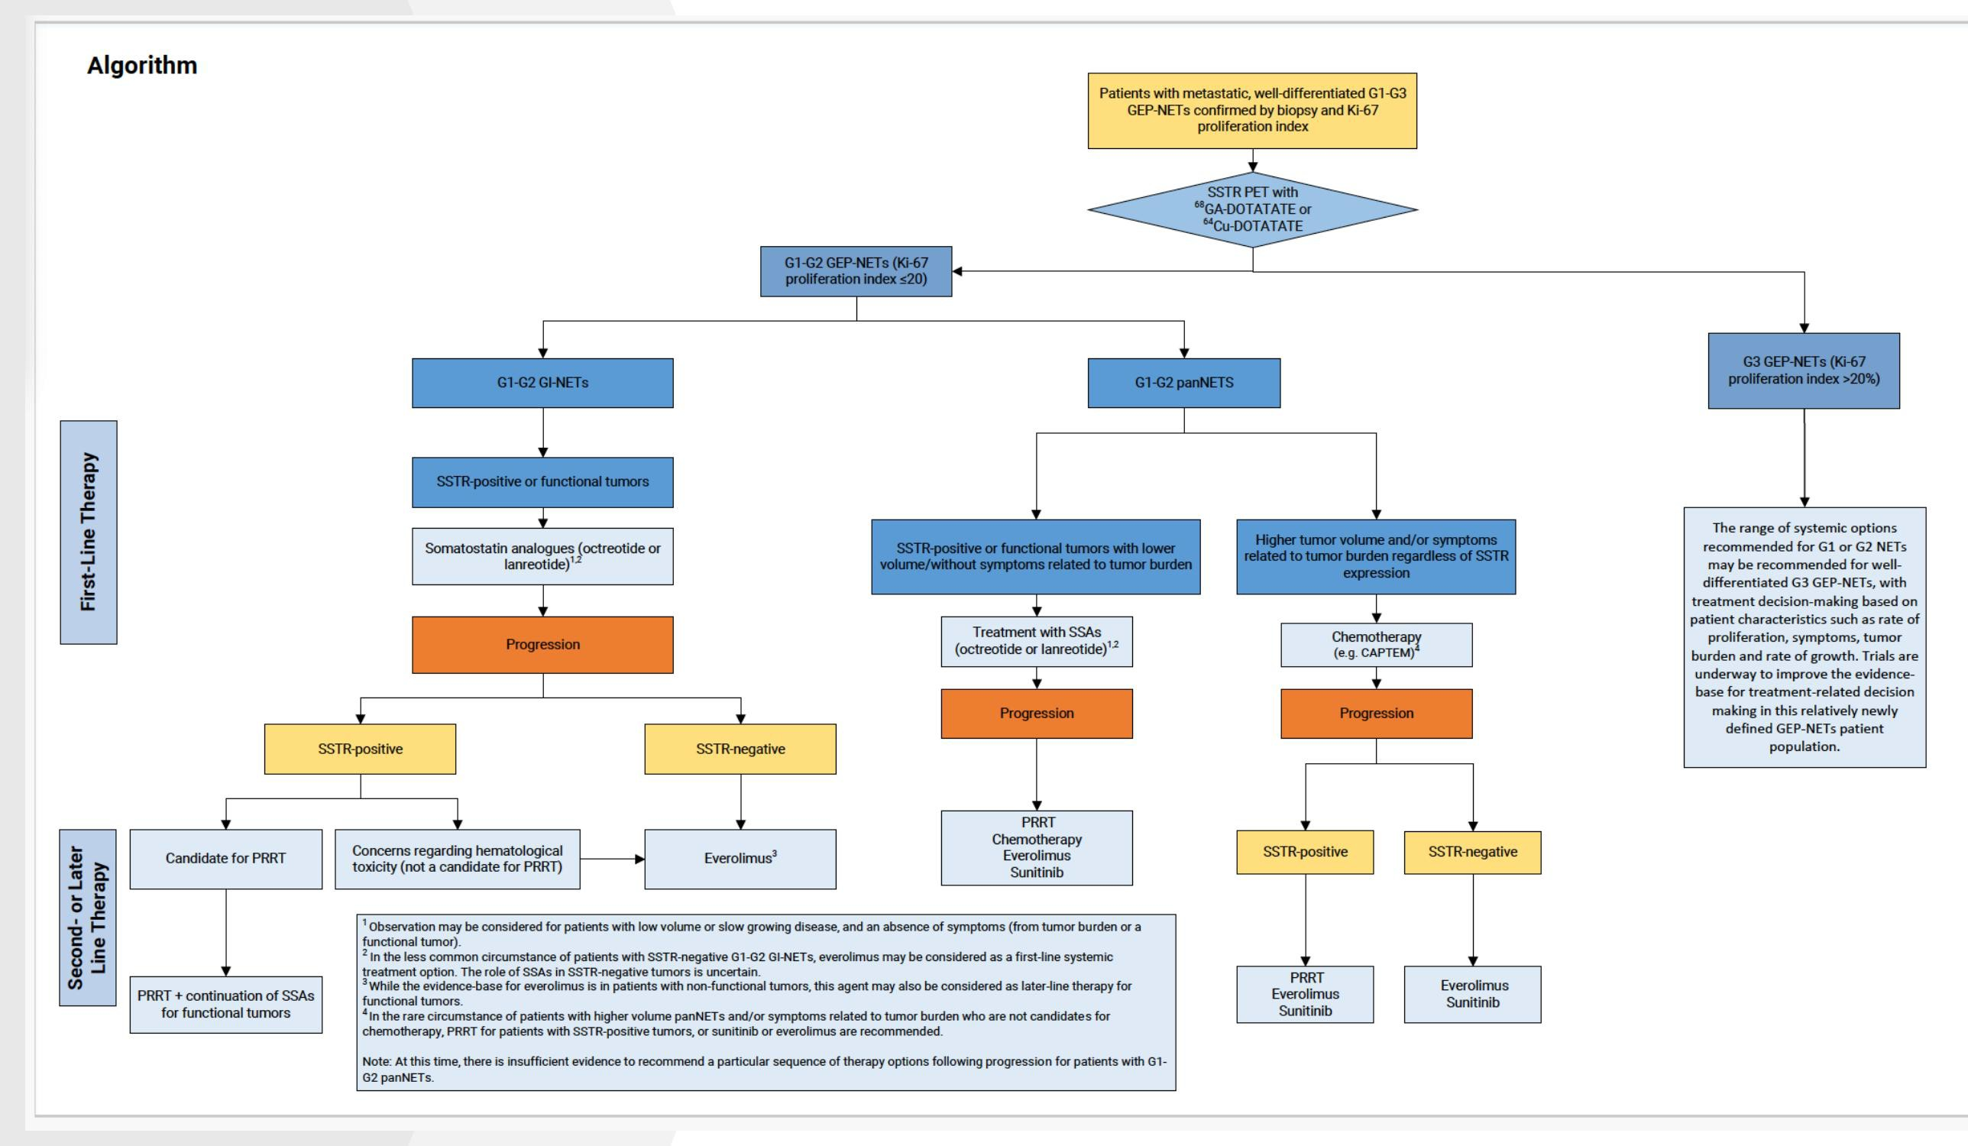
5/9/24

Slide 15
"Individualmente, somos una gota. Juntos, somos un océano"
LisaYen
Heather Davis
María Donlevy
¡Gracias!
jaydira.delrivero@nih.gov
Giovanna J. Imbesi
Oficina: 240­858­3851
Directo: 240­805­2888
@JaydiDelRivero
donnagavin
Kavya Velagapudi

Slide 16
¡Gracias por su atención!
jaydira.delrivero@nih.gov
Oficina: 240­858­3851
Directo: 240­805­2888 @JaydiDelRivero
INSERTAR LA FECHA

Slide 17
Machine Translated by Google
INSERTAR LA FECHA

